Slide 1
連立方程式の利用
本時の目標
連立方程式を利用して、身の回りの問題を解決することができる。

Slide 2
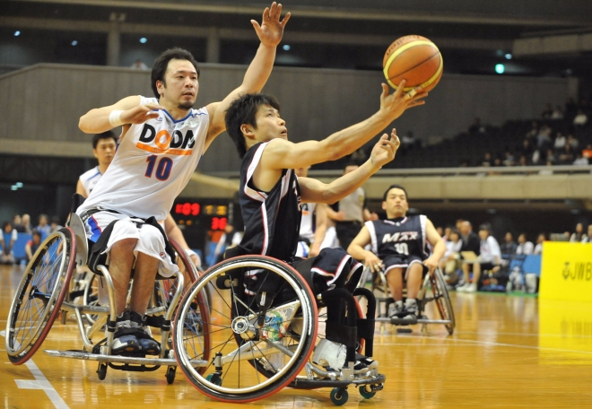
車いすバスケ
問 題
ある選手は、2点シュートと3点シュートをあわせて8本入れました。また、それによってあげた得点の合計は19点でした。
この選手は、2点シュートと3点シュートを、それぞれ何本入れたのでしょうか。
1940年にアメリカとイギリスではじまる。
1チーム5人でルールは一般のバスケッ
トボールと同じ。
選手の障害の程度に応じて持ち点が
ある。合計140点を越えてはいけない。
競技用の車いすを使用

Slide 3
問 題
ある選手は、2点シュートと3点シュートをあわせて8本入れました。また、それによってあげた得点の合計は19点でした。
この選手は、2点シュートと3点シュートを、それぞれ何本入れたのでしょうか。
問題をよく読む
求めるものを確認する。

Slide 4
問 題
ある選手は、2点シュートと3点シュートをあわせて8本入れました。また、それによってあげた得点の合計は19点でした。
この選手は、2点シュートと3点シュートを、それぞれ何本入れたのでしょうか。
問題をよく読む
求めるものを確認する。

Slide 5
問 題
ある選手は、2点シュートと3点シュートをあわせて8本入れました。また、それによってあげた得点の合計は19点でした。
この選手は、2点シュートと3点シュートを、それぞれ何本入れたのでしょうか。
問題をよく読む
求めるものを確認する。
求めるものを文字で表す。
２点シュートをx本、３点シュートをy本入れたとすると、

Slide 6
問 題
ある選手は、2点シュートと3点シュートをあわせて8本入れました。また、それによってあげた得点の合計は19点でした。
この選手は、2点シュートと3点シュートを、それぞれ何本入れたのでしょうか。
問題をよく読む
求めるものを確認する。
求めるものを文字で表す。
２点シュートをx本、３点シュートをy本入れたとすると、
等しい数量関係を見付けて式をつくる。

Slide 7
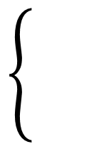
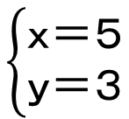
問 題
ある選手は、2点シュートと3点シュートをあわせて8本入れました。また、それによってあげた得点の合計は19点でした。
この選手は、2点シュートと3点シュートを、それぞれ何本入れたのでしょうか。
問題をよく読む
求めるものを確認する。
求めるものを文字で表す。
２点シュートをx本、３点シュートをy本入れたとすると、
等しい数量関係を見付けて式をつくる。
ｘ＋ｙ＝８
２ｘ＋３ｙ＝１９
連立方程式の解を求める。
$$\left\{\begin{aligned}ｘ＝５ \\ ｙ＝３\end{aligned}\right.$$
解の確かめをする。
この解は問題にあっている。
２点シュート５本
３点シュート３本

Slide 8
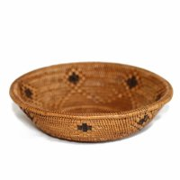
問題 200円のかごに、150円の桃と120円のりんごを、合わせて15個つめて買うと、2210円でした。ももとりんごを、それぞれ何個つめたのでしょうか。
ｘ ＋ ｙ ＝ １５
？
個
個
？
15個
・・・
・・・
150円
120円
2210円
200円
１５０ｘ＋１２０ｙ＋２００＝２２１０

Slide 9
問題 200円のかごに、150円の桃と120円のりんごを、合わせて15個つめて買うと、2210円でした。ももとりんごを、それぞれ何個つめたのでしょうか。
式（ ）
ｘ個
（ ）
（ ）
15－ｘ個
（ ）個
・・・
・・・
（ ）円
（ ）円
（ ）円
（ ）円
式（ ）

Slide 10



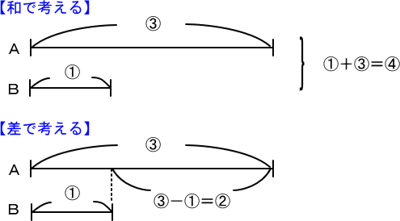
全長100㎞のコースを、スタートからA地点までは自転車で進み、A地点から先は、自転車を降りて走りました。
自転車では時速20㎞、降りてからは時速12㎞で走って、6時間でゴールしました。
自転車で進んだ道のりと、走った道のりを求めなさい。
100km
x km
y km
時速20km →
A
時速12km →
６時間

Slide 11
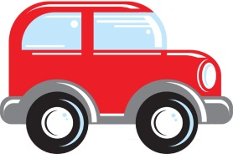
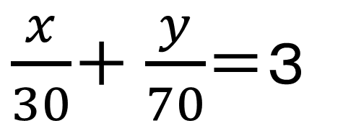
問3 A地点からB地点を経てC地点まで、170kmの道のりを自動車で行くのに、A,B間を時速30km、B,C間を時速70kmで進むと、3時間かかりました。
A,B間、B,C間の道のりを、それぞれ求めなさい。
170km
x km
y km
A
C
時速30km →
B
時速70km →
3時間
ｘ＋ｙ＝170
この解は問題にあっている
ｘ＝30
A,B間 30㎞
B,C間 140㎞
$\frac{x}{30}$＋ $\frac{y}{70}$＝３
ｙ＝140

Slide 12
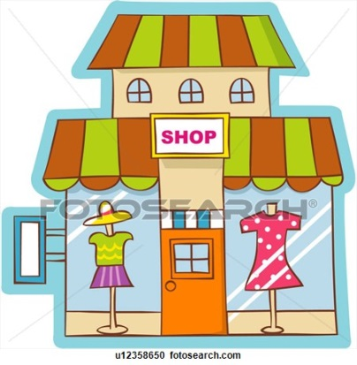
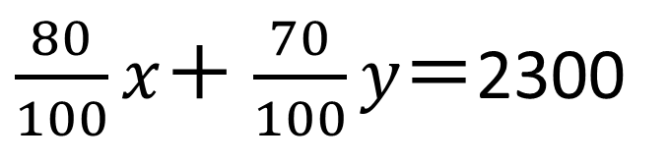
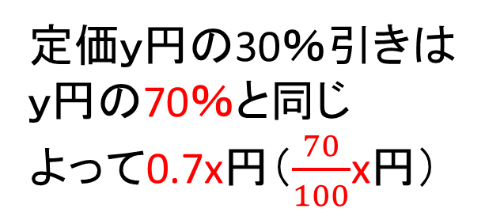
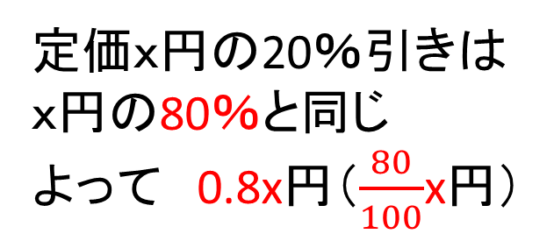
ある店でシャツと帽子を1組買いました。定価通りだと、1組の値段は3100円でしたが、シャツは定価の20％引き、帽子は定価の30％引きだったので、代金は2300円になりました。
シャツと帽子の定価はそれぞれいくらですか。
定価
？円
定価
？円
3100円
定価の20％引き
定価の30％引き
2300円
定価ｘ円の20％引きは
ｘ円の80％と同じ
よって 0.8x円（$\frac{80}{100}$x円）
ｘ＋ｙ＝3100
$\frac{80}{100}x$＋ $\frac{70}{100}y$＝2300
この解は問題にあっている
定価ｙ円の30％引きは
ｙ円の70％と同じ
よって0.7x円（$\frac{70}{100}$x円）
ｘ＝1300
シャツの定価1300円
帽子の定価 1800円
ｙ＝1800

Slide 13

ある店でシャツと帽子を1組買いました。定価通りだと、1組の値段は3100円でしたが、シャツは定価の20％引き、帽子は定価の30％引きだったので、代金は2300円になりました。
シャツと帽子の定価はそれぞれいくらですか。
定価
円
定価
円
あわせて
円
あわせて
円
定価の20％引き
定価の30％引き
（ ）円
（ ）円

Slide 14
問4 ある中学校の2年生の生徒数は、男女あわせて165人です。そのうち、男子の15％と女子の20％は、ボランティア活動に参加したことがあり、その人数は29人でした。この中学校の2年生の男子、女子の生徒数を、それぞれ求めなさい。
 | 男子の 生徒数 | 女子の 生徒数 | 合 計
2年生の 生徒数
ﾎﾞﾗﾝﾃｨｱ参加生徒数

Slide 15
問 題
濃度１２％の食塩水と４％の食塩水を混ぜ合わせて、１０％の食塩水を６００ｇつくりたい。それぞれ何ｇ混ぜればよいですか。
12％
4％
10％
ｘ ｇ
ｙ ｇ
600ｇ
食塩水の量
0.12ｘ ｇ
0.04ｙ ｇ
60ｇ
食塩の量

Slide 16
問 題
濃度１２％の食塩水と４％の食塩水を混ぜ合わせて、１０％の食塩水を６００ｇつくりたい。それぞれ何ｇ混ぜればよいですか。
12％
4％
10％
ｘ ｇ
ｙ ｇ
（ ）ｇ
食塩水の量
( )ｇ
( )ｇ
( )ｇ
食塩の量

Slide 17
野球の試合で、両チームの得点はすべてホームランでした。
・ソロホームランと満塁ホームランの得点の合計は９点です。
・２ランホームランと３ランホームランの本数は４本です。
・すべての得点の合計は１９点でした。
いったい？何本のホームランが出たのでしょう？

Slide 18
いわし中生アンケート
いわし中生の登校時間調べ
昨日資料の活用で作成したアンケートを見ていたら、Ｍ先生がコーヒーをこぼしてしまい、表の①と②のところにコーヒーのしみがついてしまって見えなくなりました。しかし、平均だけはその前に調べていて平均27分でした。①と②に当てはまる数を求めなさい。
階級（分） 以上 未満 | 度 数
０～１０ | ７
１０～２０ | ①
２０～３０ | １２
３０～４０ | ②
４０～５０ | ６
合 計 | ４０

Slide 19
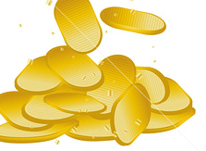
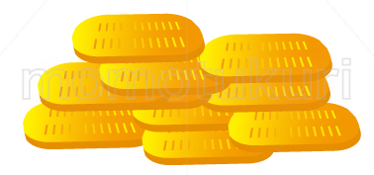
さっさ立て
江戸時代の和算
３０枚の小判を「さあ」というかけ声で左に２枚ずつ、右に１枚ずつに分けていく。
そのかけ声だけで左右に何枚ずつ分けたかをあてる。

Slide 20

毒りんごゲーム
２１個のりんごの中に１個色のちがう毒りんごが入っている。
このりんごを二人で順番に取り合って最後に毒りんごを取った人が負け。
１回に取れるりんごの数は１～３個まで

